Slide 1

원소 및 원자 교육 컨텐츠
정영훈

Slide 2

목차
본인의 기술적 관심사
주제 & 사용 기술 /주제 선정 이유
프로젝트 소개(기술 및 시연)
프로젝트 시연
보완할 점, 응용 할 수 있는 것
소감 발표 및 Q&A

Slide 3
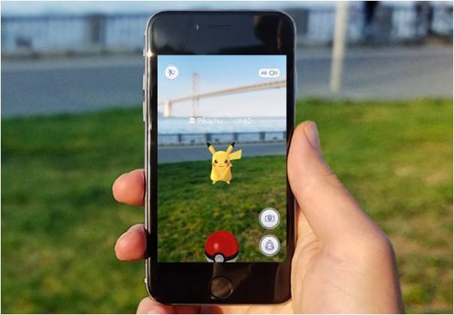
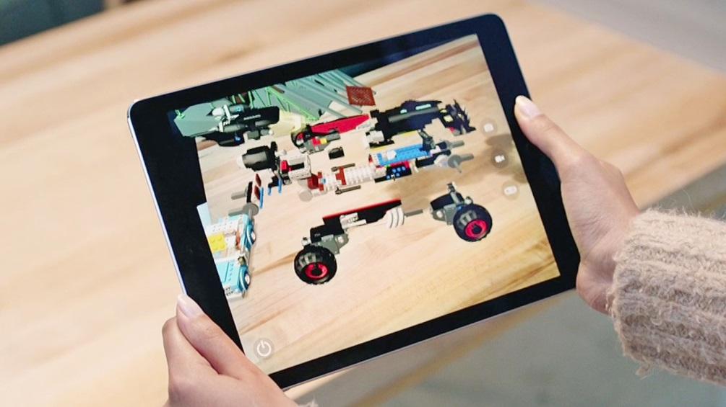
본인의 기술적 관심사
AR이란?
-스마트폰, 태블릿PC 또는 안경 형태 등의 기기를 통해 보이는 이미지에 부가 정보를 실시간으로 덧붙여 향상된 현실을 보여주는 기술

Slide 4
주제 & 사용 기술
주제
AR을 이용한 원소 및 원자 교육
사용기술
ARFoundation(ARFoundation 패키지)
(Arcamera, Arsession기능 사용)

Slide 5
주제 선정 이유
사람들 대부분이 스마트폰을 가지고 있어 스마트 폰만 있으면 할 수 있는 AR을 선택하게 됨
다양한 동작이 필요한 게임 보다는 교육 쪽 컨텐츠가 처음 접하기 쉬울 것이라고 생각함
화학 원소들을 조립식으로 만들어 보는 것이 다른 사람이 간단하게 접하기 쉬울 것이라 생각함.

Slide 6
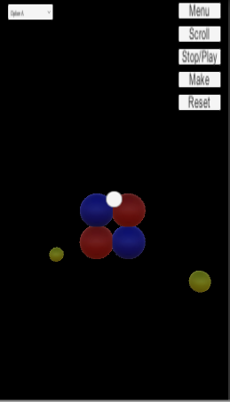
프로젝트 개요
특정 원소의 원자와 전자의 모형
을 관찰 할 수 있음.
Scroll을 통해 앞 뒤로 조정할 수
있고 원자를 터치하여 이동시킬
수 있다.
전자의 움직임을 멈출 수 있고
Make를 클릭하면 씬 전환

Slide 7
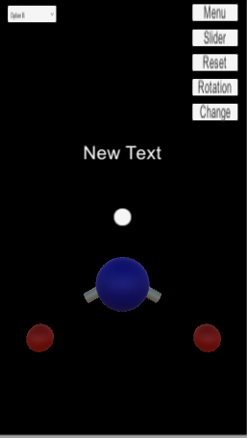
프로젝트 개요
특정 원소들을 결합 하여 다른
분자로 만들 수 있다.
Scroll을 통해 앞 뒤로 조정할 수
있고 원소를 터치하여 이동시킬
수 있다.
분자를 회전시킬 수 있으며
Change를 누를 시 씬 전환

Slide 8
프로젝트 소개
Scene1
리튬, 헬륨 모델 관찰
-버튼-
Scroll
stop/play
Reset
Make(씬전환)
-dropdown-
원소 선택
Scene2
수소, 산소 ,탄소 를 이용해 H2O, CO2 만들기
-버튼-
Scroll
회전
Reset
Change(씬전환)
-dropdown-
분자

Slide 9

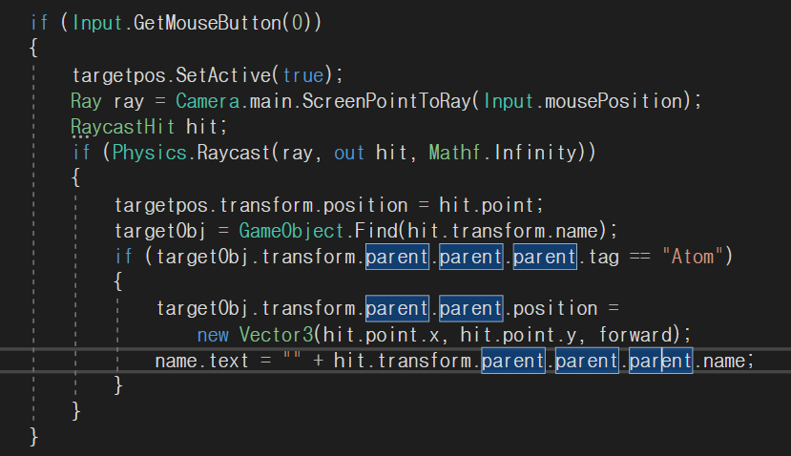
Control(script)

Slide 10
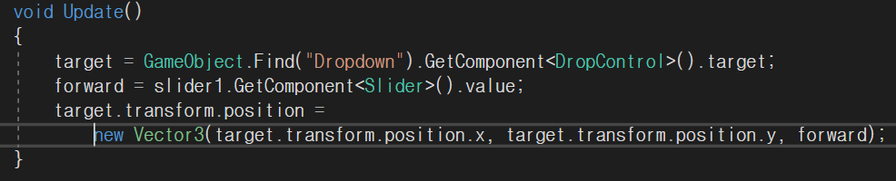
ButtonControl(script)
ButtonOn()
- 버튼 띄우기 / 숨기기-
ScrollOn()
- scrollbar
띄우기 / 숨기기-
StopPlay()
-전자 멈추기/ 재생-
SceneChane()
-씬 전환-
ResetAll()
-씬 재시작-

Slide 11
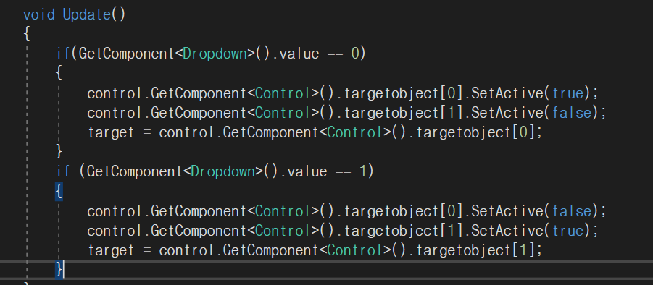
DropControl(script)
public List<GameObject> targetobject = new List<GameObject>();

Slide 12
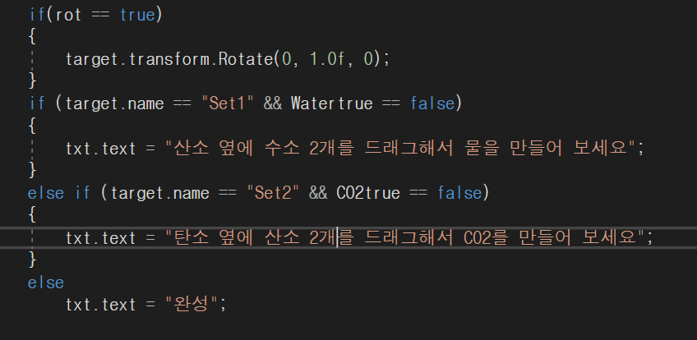
ButtonControl2(script)

Slide 13
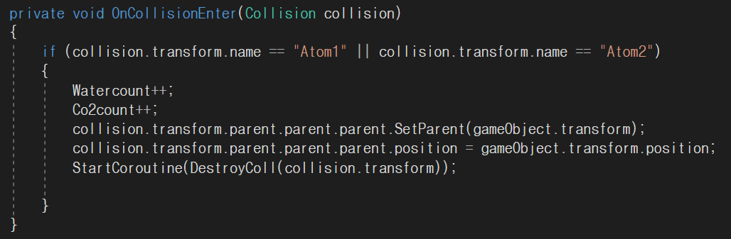
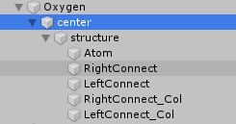
Connect(script)

Slide 14
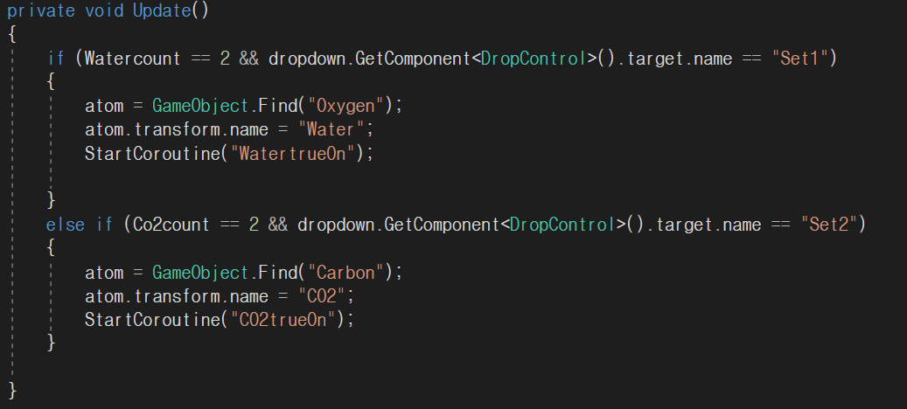
Connect(script)

Slide 15
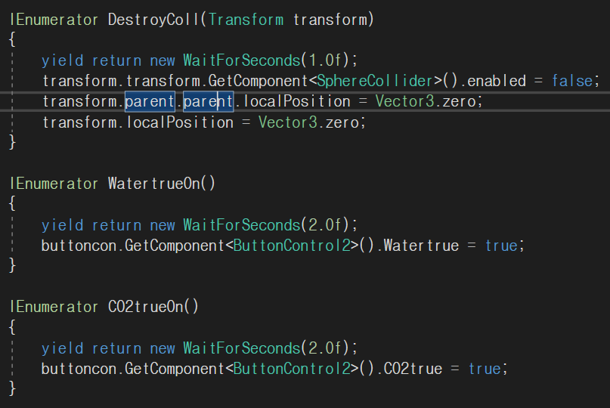
Connect(script)

Slide 16
프로젝트 시연

Slide 17

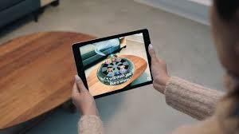

보완할 점, 응용 할 수 있는 것
화면 회전을 통해 원소들을 움직일 수 있게 보완.
AR기능 추가(글, 그림 인식)
원자나 원소 같은 화학 이외에 다른 분야에도 적용
가능 할 것이라 봄. 자동차 조립 및 인테리어, 건설 같은 분야에 평면 인식을 적용하면 좋을 것이라고 봄.

Slide 18
소감 발표

Slide 19


Slide 20


